Slide 1
РЕАЛИЗАЦИЯ ПРИОРИТЕТНОГО ПРОЕКТА
«ДОСТУПНОЕ ДОПОЛНИТЕЛЬНОЕ ОБРАЗОВАНИЕ ДЛЯ ДЕТЕЙ»
В ПЕРМСКОМ КРАЕ
Жадаев Дмитрий Николаевич
начальник управления дополнительного образования, воспитания
и молодежной политики Министерства образования и науки Пермского края

Slide 2
ЦЕЛЬ ПРОЕКТА:
создание в Пермском крае конкурентоспособной системы дополнительного образования детей, соответствующей интересам детей и их родителей, региональным особенностям и потребностям социально-экономического и технологического развития региона

Slide 3
В ЧЕМ ПРЕИМУЩЕСТВО?

Slide 4
УЧАСТНИКИ ПРОЕКТА
Министерство образования и науки Пермского края
Институт развития образования
Пермского края
Пермский краевой центр
«Муравейник»
Центр художественного образования «Росток»
Муниципальные районы (городские округа): органы,
осуществляющие управление в сфере образования
Вузы, СПО | Муниципальные организации ДО | Муниципальные методические и ресурсные центры | Инновационные школы | Социально ориентированные НКО, общественные организации
Частные ОО, осуществляющие деятельность по ДОП | Промышленные предприятия, бизнес-структуры

Slide 8
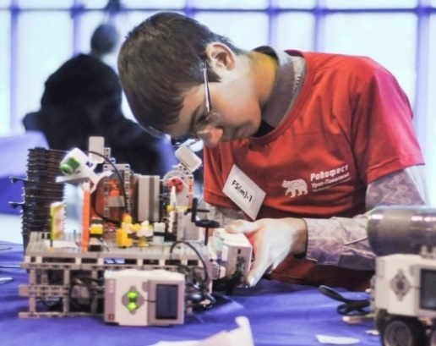
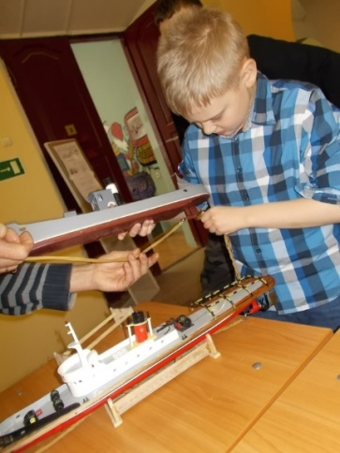
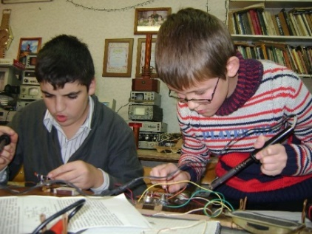
ТЕХНИЧЕСКОЕ ТВОРЧЕСТВО
Ресурсные центры поддержки
технического творчества
Краевой центр: Пермский центр «Муравейник»
Муниципальные центры: ЦД(ю)НТТ (Березники) Школа технического резерва (Полазна) ДДТ «Дар» (Кунгур) ЦДТ «Юность» (Пермь) ДЮЦ «Импульс» (Пермский район) ЦД(ю)ТТ «ЮТЕКС» (Чайковский)
Окружной робототехнический фестиваль
«РобоФест-Урал», 540 человек из 6 регионов
Первенство России по авиационным моделям, 100 человек из 11 регионов
Первенство Пермского края по робототехнике
Открытая научно-техническая олимпиада обучающихся Пермского края
Первенство Пермского края по радиоспорту
Краевые соревнования по судомодельному спорту
Краевой конкурс «Юный радиолюбитель»
Краевой конкурс «Юные техники и изобретатели Пермского края»

Slide 9
НЕЗАВИСИМАЯ ОЦЕНКА КАЧЕСТВА ОБРАЗОВАНИЯ:
особенности дополнительного образования
Вариативность программ
Добровольность обучения
Многообразие субъектов
Отсутствие стандартов (ФГОС)
Ограниченность требований (ФГТ)
Программа – основной объект НОКО
Навигация – ключевая задача НОКО
Кластеризация – обязательный механизм
Профессиональная экспертиза и потребительская оценка – главные инструменты

Slide 10
РЕЗУЛЬТАТЫ ПРОЕКТА К 2021 ГОДУ
не менее 75% детей в возрасте от 5 до 18 лет охвачены дополнительным образованием (от общего количества детей данной категории);
не менее 8% детей охвачены дополнительными общеразвивающими программами технической и естественно-научной направленности;
функционирует региональный модельный центр дополнительного образования детей и создан детский технопарк «Кванториум»;
не менее 20 000 детей и молодежи ежегодно принимают участие в конкурсах и олимпиадах различного уровня;
не менее 150 педагогов и руководителей организаций дополнительного образования ежегодно повышают свою квалификацию;
не менее 20 частных организаций, реализующих программы дополнительного образования, имеют доступ к бюджетному финансированию услуг дополнительного образования детей.

